Slide 1
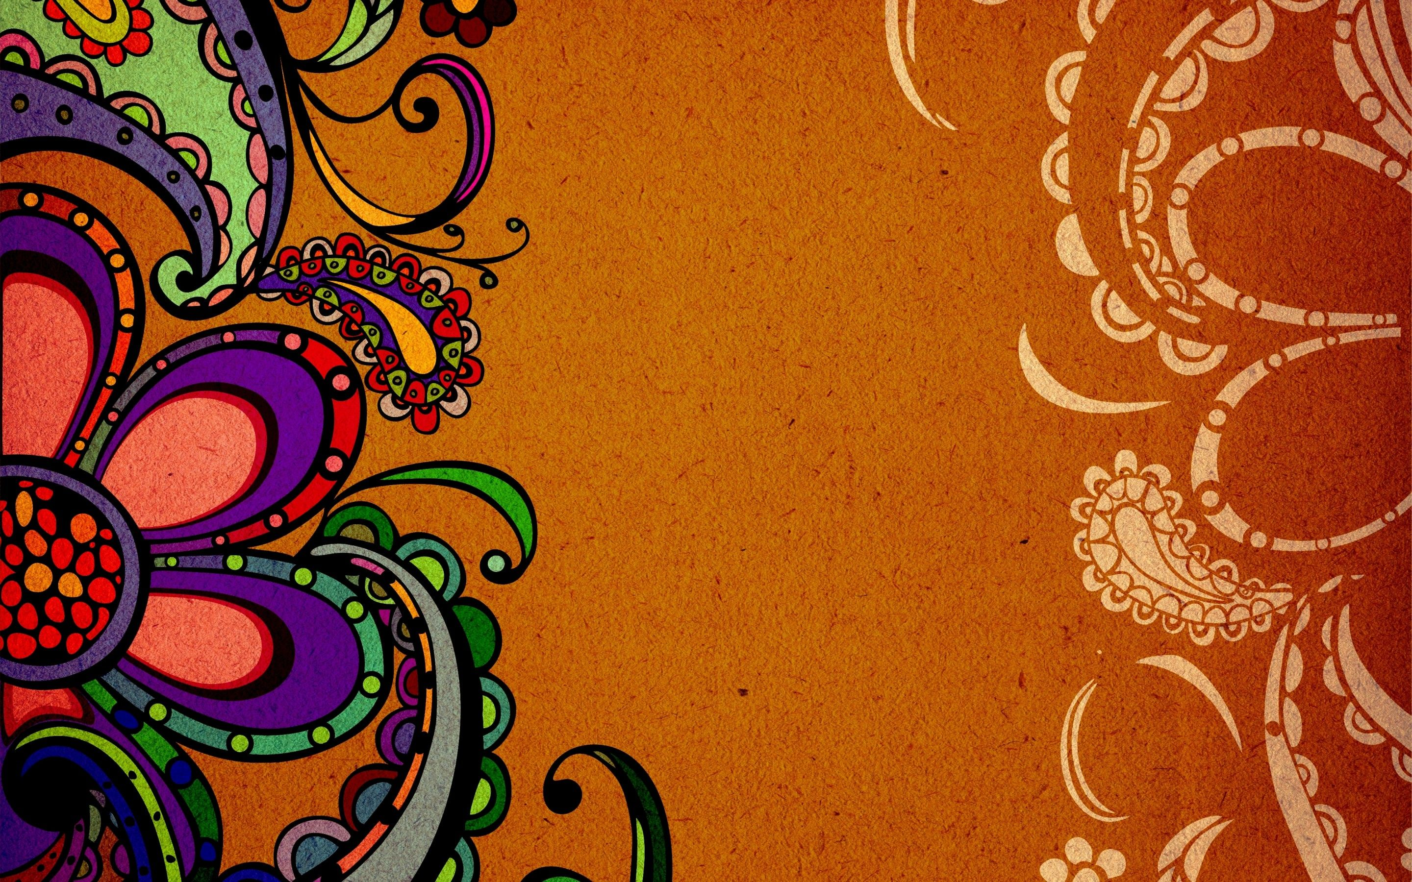
Музична культура Індії і Далекого Сходу
Підготувала:
учениця 11 класу
Лазарєва Діана

Slide 2
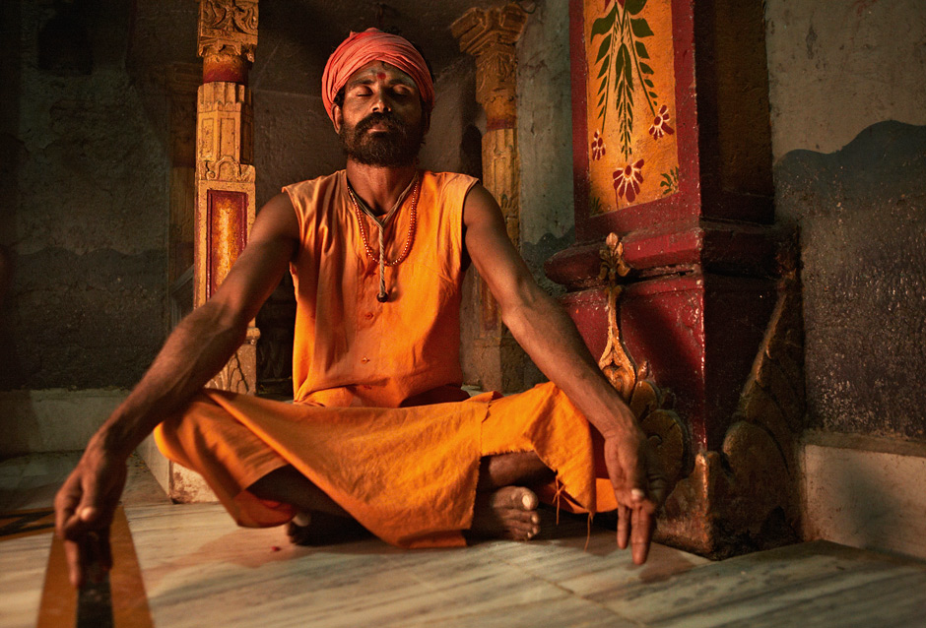
Індійська культура є однією з найстаріших і найрізноманітніших культур світу.

Slide 3
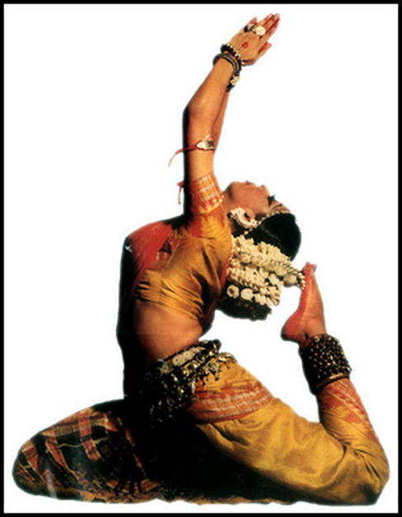
Фрески, скульптура і рельєфи стародавніх храмів відтворюють різноманітні танцювальні пози і композиції. Так, барельєфи храму Шиви в Чидамбараме (штат Тамілнад) зображають 108 канонічних поз-рухів класичного танцю Бхарат Натьям.

Slide 4
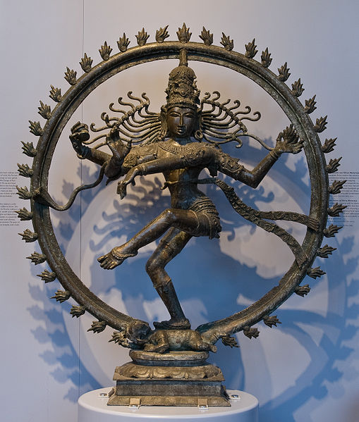
Індуська традиція приписує танцю божественне походження
Його творцем і першим виконавцем вважається бог Шива - Натараджа– «Володар танцю» один з трьох великих богів індуїзму. У Стародавній Індії танець був обов'язковою частиною релігійного ритуалу. Його виконували храмові танцівниці девадаси («рабині Бога»).

Slide 5
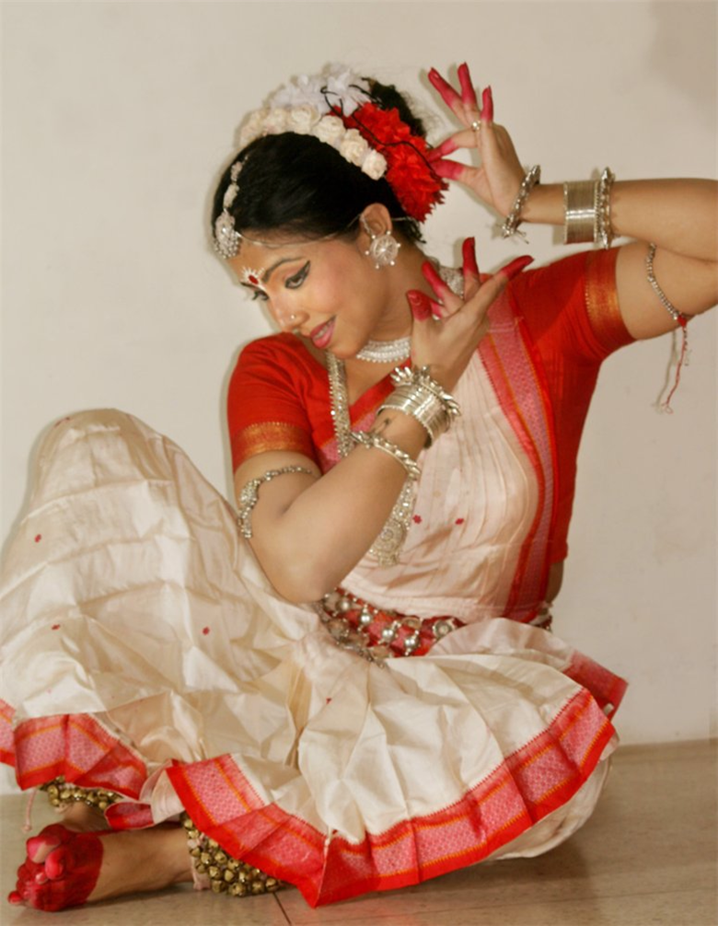
Індійський храмовий танець
частина релігійного обряду
Індійський храмовий танець – це форма «динамічної медитації» з метою досягнення гармонії тіла і емоцій. При правильному виконанні танець - це спосіб звільнення від нескінченного ланцюга перероджень.
Танець розглядався як явище божественне, дар богів людству. У індуїзмі танець - засіб духовного розвитку людини.

Slide 6
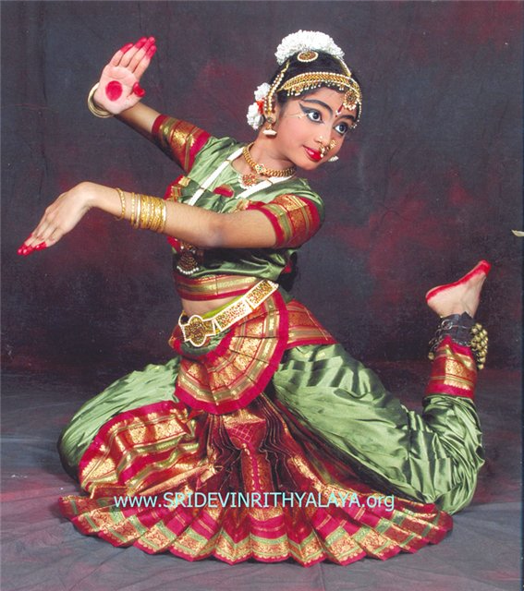
Мудра і хаста
правила, що визначають мову рук, тулуба, плечей, шиї.
Існує 24 типи рухів однією кистю,
13 типів рухів кистями рук,
10 рухів руками цілком,
5 типів рухів для грудної клітки і по 5 типів для торсу, живота і стегон.
Є типи рухів для брів, а також 36 типів поглядів.

Slide 8
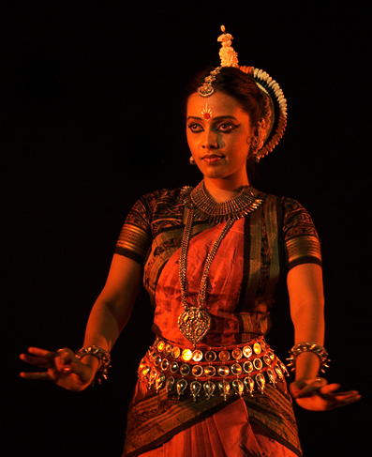
Класичний Індійський танець (релігійний танець)
Відомі сім стилів класичного танцю - Бхарат Натьям, Катхак, Катхакалі, Маніпурі, Одісси, Мохиніаттам і Кучипуді. Перші чотири форми вважаються основними, інші напівкласичні
Рухи класичних танців були канонізовані (Бхарата, "Натья-Шастра").
Аж до настання 20-го ст. танець був частиною храмових обрядів.

Slide 9
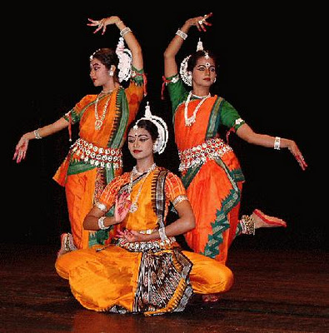
Бхарата-Натьям
Бхарата-натьям вважається найстародавнішим. Це - танець-молитва, танець-розмова, що виконувався девадасі в храмах Шиви. Саме слово "Бхарата-натьям" переводиться як "індійський танець".
Цей танець - жива історія, зв'язок старовини і сучасності.

Slide 10
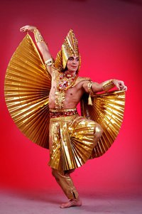
Катхак
це танець жерців-брамінів, які висловлювали за допомогою танцю і пантоміми історію свого віровчення. Катхак заснований на міфологічних сюжетах з життя бога Крішни і його дружини Радхи.
Танцюрист здійснює безліч обертань.

Slide 11
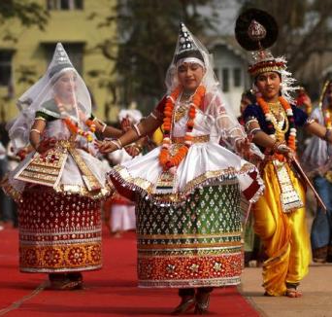
Маніпурі
танець, присвячений богу Крішна, зображає відносини між Крішною і його дружиною Радхою.
Як правило, танець виконують чоловіки і жінки, знаходячись в крузі або півколі. Виконання супроводжується піснями.

Slide 12
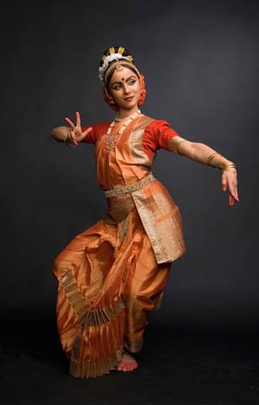
Індійський танець – видовище святкове і захоплююче
за яким стоять роки тренувань і неухильне дотримання стародавніх канонів. На розучування танцювальних рухів затрачають 5-9 років.

Slide 13
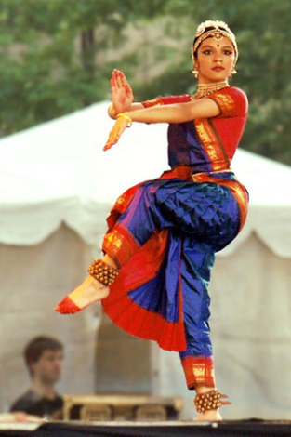
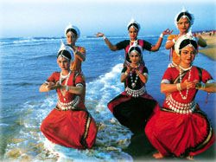
Народні танці
Рухи народних танців канонізовані не були і вони не мають зафіксованих письмових традицій.
Народні танці в Індії тісно пов'язані з повсякденним життям
В кожному штаті Індії існують свої народні танці.

Slide 14
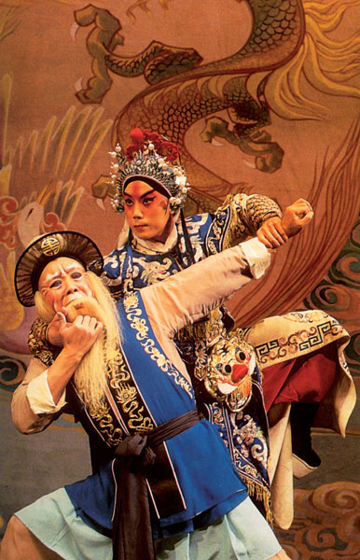
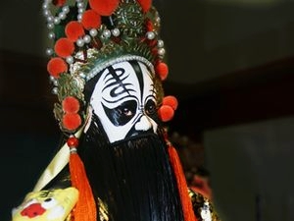
Китайська опера
Виникла на основі давнього китайського народного музичного театру. Поєднує в собі елементи музики, співу, діалогу, танцю, акробатики, і вправ військового мистецтва з майстерно написаним текстом і технікою втілення.

